Slide 1













TOÁN 3
Em vui học toán
Tiết 2

Slide 2

Khởi động

Slide 3


Làm tròn giá bán mỗi quyển sách sau đến hàng chục nghìn.

Slide 4


Luyện tập

Slide 5
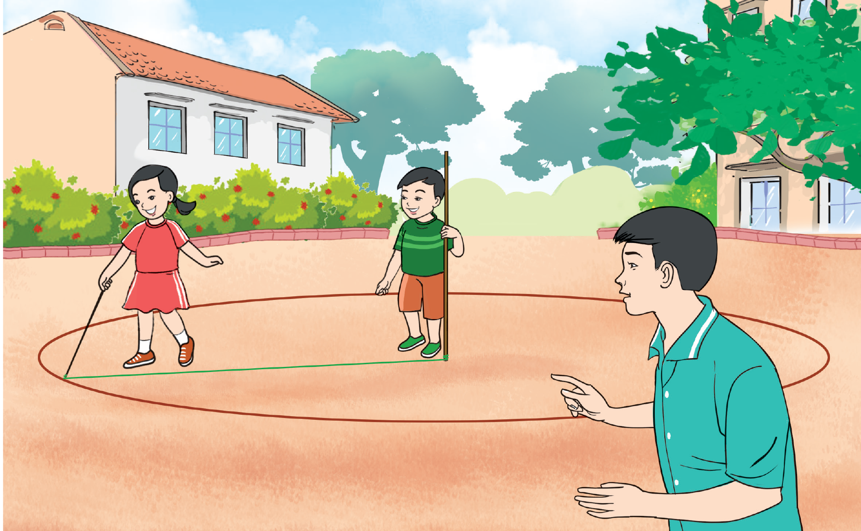
3
Thảo luận rồi vẽ đường tròn lớn trên sân trường mà không dùng compa.

Slide 6
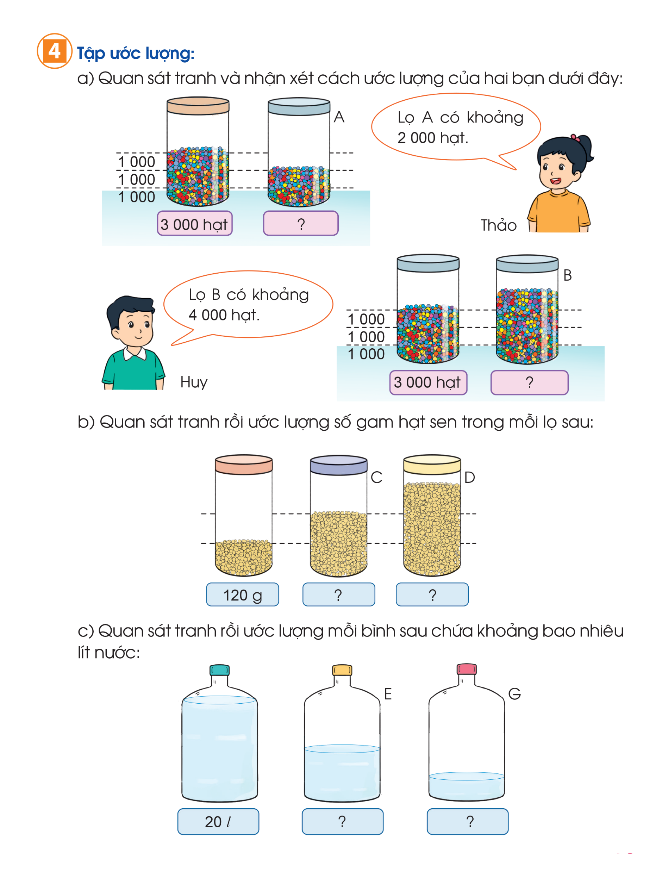
4
Tập ước lượng:
a) Quan sát tranh và nhận xét cách ước lượng của hai bạn dưới đây:

Slide 7
4
Tập ước lượng:
b) Quan sát tranh rồi ước lượng số gam hạt sen trong mỗi lọ sau:
240g
360g

Slide 8
4
Tập ước lượng:
c) Quan sát tranh rồi ước lượng mỗi bình sau chứa khoảng bao nhiêu lít nước:
10 l
5 l

Slide 9

Dặn dò

Slide 10
Tạm biệt các em

